Slide 1
Progetto: Matematica 0,1,2,3... Laboratorio di Probabilità e Statistica

Slide 2
ISIS FERMO SOLARI (TOLMEZZO)
Progetto Matematica 0,1,2,3...
Realizzato con la partecipazione di:
Città di Tolmezzo

Slide 3
La macchina di GALTON
Sir Francis Galton (1822 – 1911) cugino di Charles Darwin è stato esploratore, antropologo e studioso di evoluzione sociale. Si è occupato tra l’altro anche di geografia e statistica.
Il suo nome è legato all’invenzione di uno strumento semplice e adatto a studiare la distribuzione binomiale: la macchina di Galton o Quinconce (quinconce è la figura del cinque sulla faccia di un dado).

Slide 4
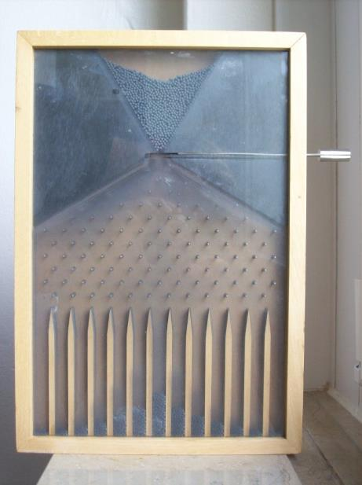
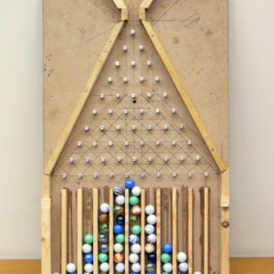
Esempi

Slide 5
Video

Slide 6
LA “NOSTRA” MACCHINA DI GALTON

Slide 7
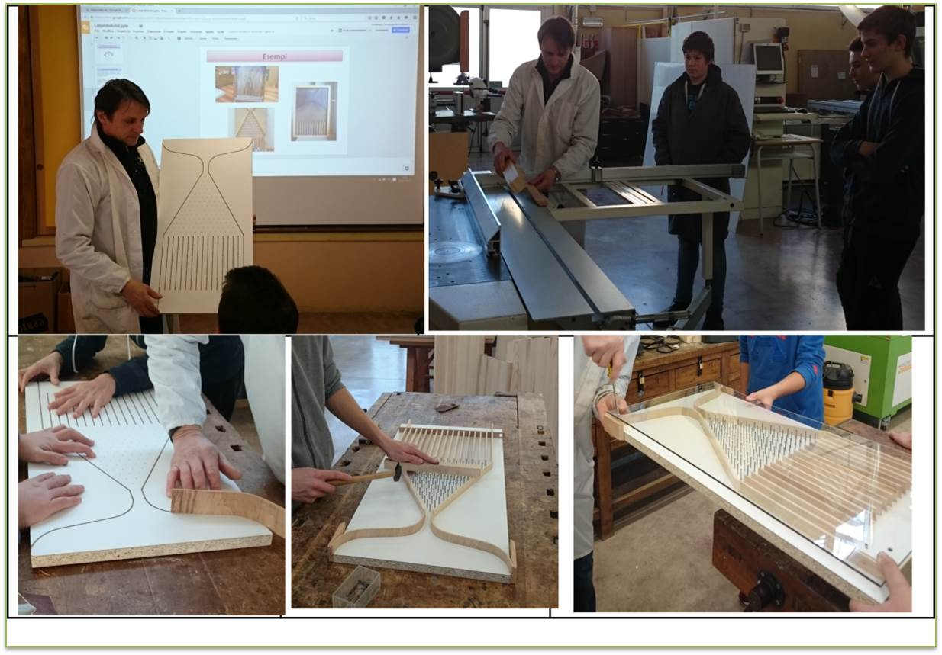
FASI DI LAVORAZIONE

Slide 8
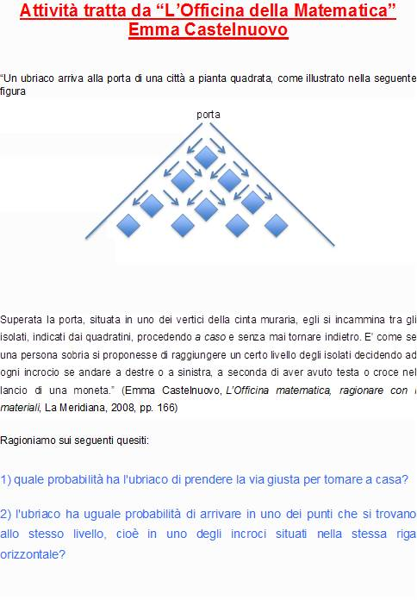
Attività tratta da “L’Officina della Matematica” E. Castelnuovo
In laboratorio di informatica:

Slide 9
ESPERIMENTO CON LA MACCHINA
RACCOLTA DATI
Tenendo la macchina di Galton inclinata di circa 75° con un supporto fisso si fanno scivolare al suo interno 100 sfere di acciaio con un diametro di 15 mm simulando un percorso casuale: ad ogni bivio la sfera ha il 50% di probabilità di andare a sinistra e il 50% di andare a destra. Alla fine di una prova si contano le sfere raccolte in corrispondenza di ogni raccoglitore contandoli da sinistra verso destra (R1,R2,R3...).
La prova viene ripetuta per 20 volte.

